Slide 1
计组课程设计
北京邮电大学
计算机学院实验中心
系统结构实验室
2021年6月

Slide 2
计算机组成原理课程设计
题目一、硬连线控制器设计（基础）
要求：按照给定数据格式、指令系统和数据通路，
根据所提供的器件要求，自行设计一个基于硬
布线控制器的顺序模型处理器
实现一、根据设计方案，在TEC-8上进行组装、调试
并运行成功
实现二、仿真模拟向量测试
附加功能：a.在原指令基础上要求扩指至少三条
b.修改PC指针功能（任意指针）

Slide 3
计算机组成原理课程设计
题目二：流水硬连线控制器的设计
实现一、根据设计方案，在TEC-8上进行组装、调试
并运行成功
实现二、仿真模拟向量测试
附加功能：a.在原指令基础上要求扩指
b.修改PC指针功能（任意指针）
选作：完成从高级语言到门级电路仿真实现

Slide 4
计算机组成原理课程设计
题目三、基于TEC-8系统完成中断功能硬连线控制器设计
题目四、基于Minisys实验平台FPGA的应用与开发
题目五、*（自主探究型）设计CPU（可以用开源代码设
计分析，修改模块，设计要求指令格式）
个人选项：完成从高级语言到门级电路仿真实现

Slide 5
实验环境
开发环境
PC微机：EDA设计软件，自行完成逻辑设计、编写程序、编译和下载，调试、运行成功
TEC-8实验箱
调试工具
逻辑笔
万用表
数字示波器
元器件：Altera MAX7000系列CPLD芯片 EPM7128

Slide 6
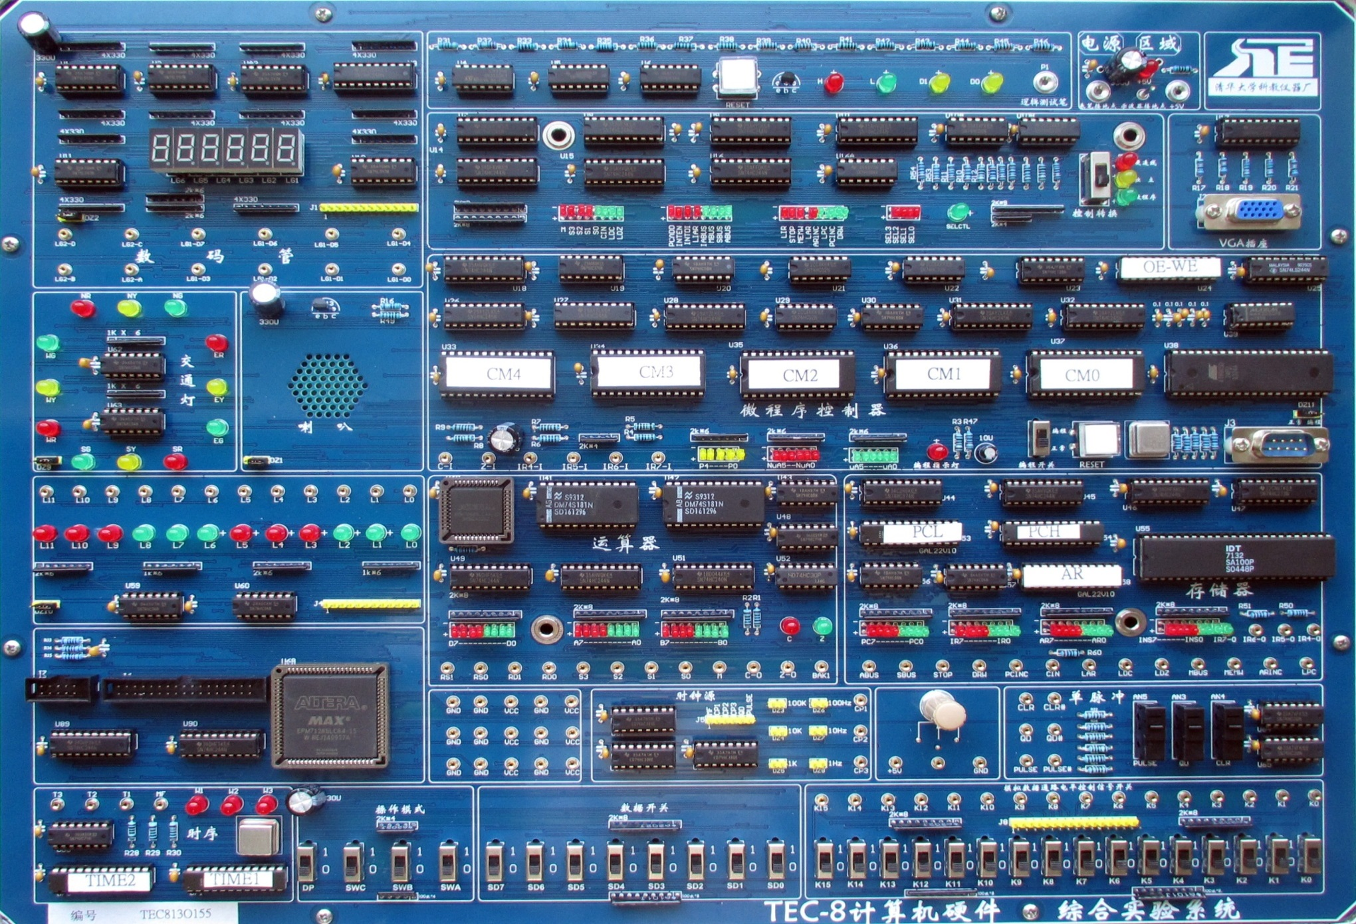
TEC-8 实验系统简介
TEC-8
北京邮电大学计算机学院实验中心系统结构实验室

Slide 7
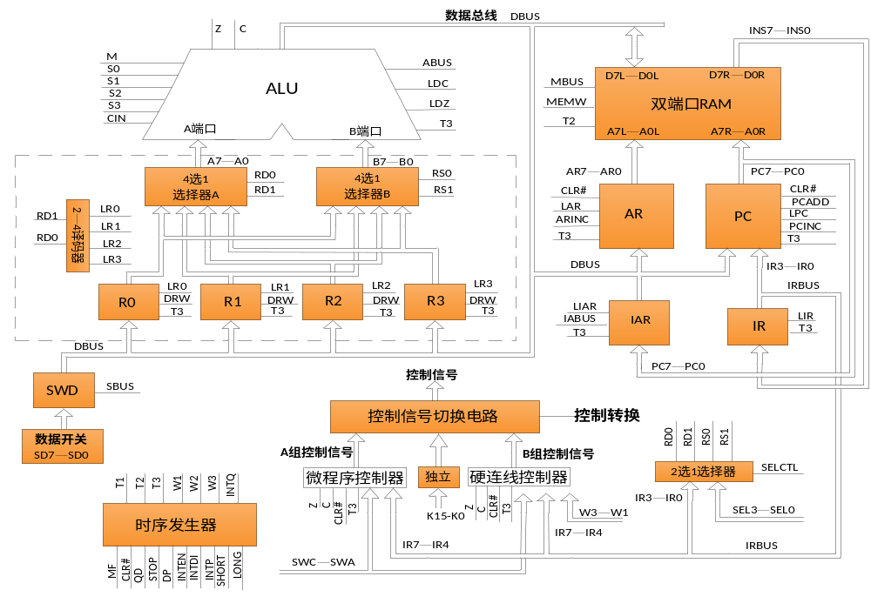
TEC-8 模型计算机框图

Slide 8
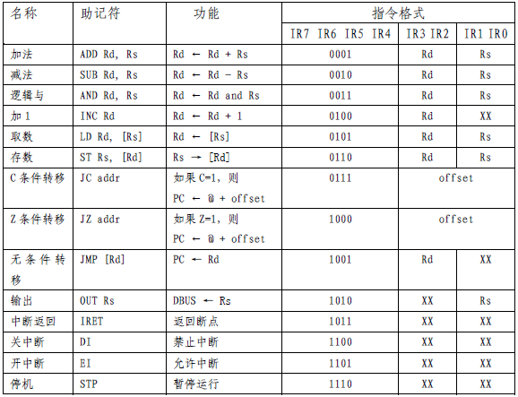
TEC-8指令系统和指令格式

Slide 9
时序信号
硬布线控制器模型机所使用时序信号比微程序控制器的时序信号多
微程序中时钟周期（节拍脉冲）信号T1-T3
节拍电位信号：一拍等于一个T1-T3的循环
时序信号的产生
试验箱提供时钟周期信号和节拍信号：
T1至T3， W1至W3
用逻辑器件自行构造节拍电位信号，再从时序发生器
引入T1-T3，

Slide 10
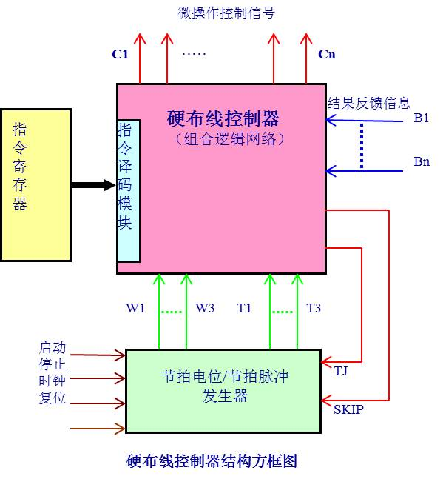
控制器结构图

Slide 11
控制器的设计思路
根据硬布线控制器的基本原理，针对每个控制信号Cx,
可以列出函数表达式：
C x=f(Im, Mi, Tk, Bj)
其中：
Im : 机器指令操作码译码器的输出信号
Mi: 节拍信号发生器输出的节拍信号
Tk: 时序信号发生器输出的时序信号
Bj: 状态条件判断信号
时序信号Tk(T1-T3)在数据通路中直接输送给数据通路

Slide 12
组合逻辑译码表的一般格式
指令IR | ADD | SUB | AND | ……
LIR | W1 | W1 | W1
M |  |  | W2
S3 | W2 |  | W2
S2 |  | W2
S1 |  | W2 | W2
……
水平方向表示一个信号；纵向为某一状态或一条指令；单元格中内容表示该控制信号在该指令中有效的条件；根据译码表可以写出每个控制信号的逻辑表达式。

Slide 13
TEC-8控制器的设计思路
组合电路逻辑电路不需要将Tk作为输入
机器指令系统比较简单，可不使用专门的操作码译码器，将操作码IR4-IR7直接当做Im
控制台操作看做特殊指令，控制台开关信号SWC、SWB、SWA也看做Im
Mi：时序模块的节拍信号，例如W3-W1
Bj信号包括：
来自数据通路中运算器ALU的进位标志C、零标志Z等
其它信号

Slide 14
执行一条机器指令的节拍数
时序电路，采用可变节拍输的方式实现
大多数机器指令可选用2拍，节拍发生器产生节拍电位
信号W1和W2
所需节拍数较少的指令：
只需要1个节拍电位的指令：在时序电路中加入控制信
号SHORT，通知街拍发生器在W1节拍之后不产生W2
所需节拍数较多的指令：
需要3个节拍电位的指令：在时序电路中加入控制信
号LONG，通知节拍发生器在W2节拍之后产生W3

Slide 15
执行一条机器指令的节拍数
需要4个节拍电位的指令（控制台操作）：将一条机器
指令的执行时间延长到两条常规机器指令的实践
* 用某些特殊的寄存器标志（例如FLAG）区分一
条指令的两个不同阶段

Slide 16

SWC | SWB | SWA | 操作
0 | 0 | 0 | 取指
0 | 0 | 1 | 写存储器
0 | 1 | 0 | 读存储器
0 | 1 | 1 | 写寄存器
1 | 0 | 0 | 读寄存器

Slide 17
综合调试
综合调试：将控制器与数据通路等模块连接，控制开关
拨到硬连线控制方式
1、详细检查全部硬连线控制器流程，以单拍（DP）
方式执行指令
2、在内存中装入包括全部指令的测试程序和有关数
据，采用单拍方式或连续方式执行
3、编写一段演示程序，令机器运行
4、运行验收程序

Slide 18
计算机组成原理课程设计
设计平台环境
Quartus2软件平台（安装），完成逻辑功能的设计、编程、调试，在TEC-8试验系统上下载正确运行
TEC-8实验系统平台提供芯片：Altera MAX7000系列CPLD芯片-EPM7128（简单介绍）

Slide 19
设计要求
4人一组， 课程设计期间，每组同学记录好调制日志（设计 思路、进程表、故障原因、解决方案等，记载小组成员讨论问题情况）
验收前出示调试日志。验收包括设计结果演示、设计思路讲解、问题答辩等几个部分，老师会随机提出问题。

Slide 20

数字逻辑芯片引脚
CLR# 1 IN 复位信号
MF 55 IN 主时钟
CP1 56 IN 100KHz或10KHz
CP2 57 IN 1KHz或100Hz
CP3 58 IN 10Hz或1Hz
QD 60 IN 启动按钮QD
PULSE 61 IN 中断脉冲pulse
K0 54 IN 开关
K1 81 IN 开关
K2 80 IN 开关
K3 79 IN 开关
K4 77 IN 开关
K5 76 IN 开关
K6 75 IN 开关
K7 74 IN 开关
K8 73 IN 开关
K9 70 IN 开关
K10 69 IN 开关
K11 68 IN 开关
K12 67 IN 开关
K13 65 IN 开关
K14 64 IN 开关
K15 63 IN 开关
LG1-D0//L4 44 out 数码管1//发光二极管L7
LG1-D1//L5 45 out 数码管1//发光二极管L6
LG1-D2//L6 46 out 数码管1//发光二极管L5
LG1-D3//L7 48 out 数码管1//发光二极管L4
LG1-D4//L8 49 out 数码管1//发光二极管L3
LG1-D5//L9 50 out 数码管1//发光二极管L2
LG1-D6//L10 51 out 数码管1//发光二极管L1
LG1-D7//L11//SPEAKER 52 out LG1小数点//发光二极管L0//扬声器

Slide 21
数字逻辑引脚规定（续）
LG2-A 37 out 数码管LG2 //发光二极管L11
LG2-B 39 out 数码管LG2//发光二极管L10
LG2-C 40 out 数码管LG2//发光二极管L9
LG2-D 41 out 数码管LG2//发光二极管L8
LG3-A 35 out 数码管LG3
LG3-B 36 out 数码管LG3
LG3-C 17 out 数码管LG3
LG3-D 18 out 数码管LG3
LG4-A//TL8 30 out 数码管LG4//控制南方绿灯
LG4-B//TL9 31 out 数码管LG4//控制东方红灯
LG4-C//TL10 33 out 数码管LG4//控制东方黄灯
LG4-D//TL11 34 out 数码管LG4//控制东方绿灯
LG5-A//TL4 25 out 数码管LG5//控制西方黄灯
LG5-B//TL5 27 out 数码管LG5//控制西方绿灯
LG5-C//TL6 28 out 数码管LG5//控制南方红灯
LG5-D//TL7 29 out 数码管LG5//控制南方黄灯
LG6-A//TL0 20 out 数码管LG6//控制北方红灯
LG6-B //TL1 21 out 数码管LG6//控制北方黄灯
LG6-C //TL2 22 out 数码管LG6//控制北方绿灯
LG6-D //TL3 24 out 数码管LG6//控制西方红灯

Slide 22
信号 | 方向 | 引脚号 | 信号 | 方向 | 引脚号
CLR# | 输入 | 1 | MEMW | 输出 | 27
T3 | 输入 | 83 | STOP | 输出 | 28
SWA | 输入 | 4 | LIR | 输出 | 29
SWB | 输入 | 5 | LDZ | 输出 | 30
SWC | 输入 | 6 | LDC | 输出 | 31
IR4 | 输入 | 8 | CIN | 输出 | 33
IR5 | 输入 | 9 | S0 | 输出 | 34
IR6 | 输入 | 10 | S1 | 输出 | 35
IR7 | 输入 | 11 | S2 | 输出 | 36
W1 | 输入 | 12 | S3 | 输出 | 37
W2 | 输入 | 15 | M | 输出 | 39
W3 | 输入 | 16 | ABUS | 输出 | 40
C | 输入 | 2 | SBUS | 输出 | 41
Z | 输入 | 84 | MBUS | 输出 | 44
DRW | 输出 | 20 | SHORT | 输出 | 45
PCINC | 输出 | 21 | LONG | 输出 | 46
LPC | 输出 | 22 | SEL0 | 输出 | 48
LAR | 输出 | 25 | SEL1 | 输出 | 49
PCADD | 输出 | 18 | SEL2 | 输出 | 50
ARINC | 输出 | 24 | SEL3 | 输出 | 51
SELCTL | 输出 | 52
硬
连
线
控
制
器
EPM7128
引脚
规定

Slide 23
综合评定
综合整体设计 过程：
每人所承担整体课程设计工作量情况（结合日志）
验收答辩情况（思路清晰、紧扣知识点、创新点）
个人负责设计部分的完成情况及解决问题的能力
小组完成报告（一份）及个人总结（小组成员每人一份）附在报告后面。
发现组间（代码 、报告、心得等）抄袭现象严重者，将取消小组成员成绩。

Slide 24
课程设计报告要求
每个小组提交一份打印装订完成的课程设计报告。
每个小组同时提交以班级组号为名的电子文件夹，内容包括：设计代码文件夹、课程设计报告电子版。
报告采用学校课程设计统一封面。
报告内容：
主体：1.课题硬件环境描述。
2.每个课题的题目分析、团队分工、设计详解、调试过程中的问题及讨论、设计调试小结等
附件：1.每个课题的VHDL代码
2.小组调试日志
3.小组各成员的心得总结

Slide 25
课程设计验收时间
验收时间：
周三、周四、周五
验收结束后提交纸质、电子版一份（拷贝到老师指定
机器内）

Slide 26
课程设计安排
课程设计安排：
时间：7月2日-7月9日
实验地点：沙河综合实验楼
301-307班 DN09-DN11
308-313班 DN5-DN7
314-319班 DN13-DN19
周五教室上完课后按以上地点及班级回到实验室，确定实验设备，由实验室老师详细布置课程设计内容及有关验收环节注意事项，每小组必到场至少1人。

